Slide 1
実務依頼通知
（Supplier Actionable Notice:SAN）
SANトレーニング
Jabil P2P(Procure to Pay)
June 2019

Slide 2
目次
お取引先様 実務依頼通知 – Email Flip
  注文書の受領および表示内容
  納期回答方法
  電子メールからの請求書の作成

Slide 3
実務依頼通知
- Email Flip

Slide 4


電子メールを利用したCoupa注文書の処理
（Email Flip）
Coupaを活用して、お取引先様は迅速に注文書を受け取り、電子メール経由でそれらの注文書に対し納期回答と、請求書を発行することができます。
電子メールで受信した注文書から、上記の処理を直接行うことができます。
注文書メールには、アクションボタンが含まれるため、各実行アイコンをクリックすることにより、請求書作成、 注文への納期回答、また、注文書へのコメントを追加することができます。
お取引先様は、Coupaのポータルにサインインする必要はありません。
すでにCoupa Supplier Portal ( CSP ) に登録されたお取引先様は、こちらのEmail Flip機能についても 活用することができます。

Slide 5
注文書の受領
および
表示内容

Slide 6
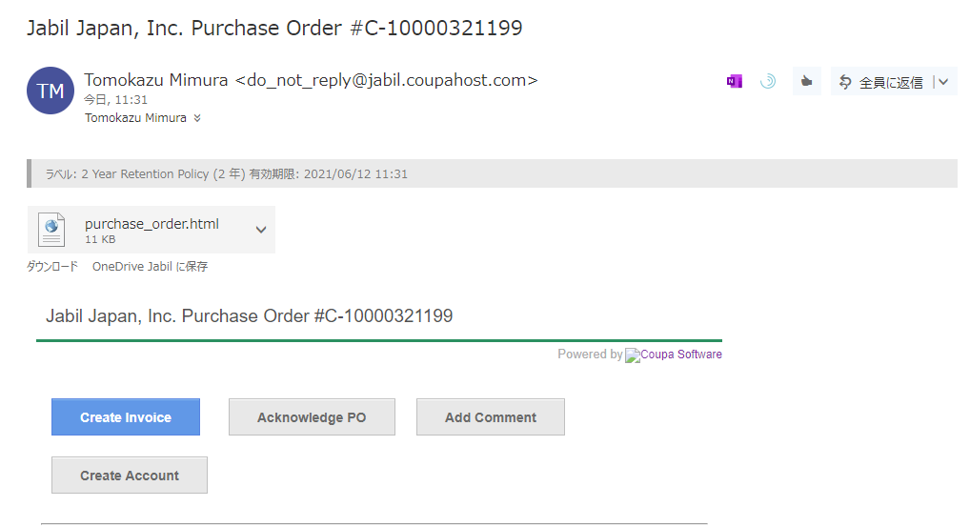
電子メールによる注文書の受領
お取引先様の注文書受領用の電子メールアドレスは、ジェイビルシステム内に登録されています Coupaは、登録された電子メールアドレスを利用して注文書を自動送信します。
注文書は、受信箱内にCoupa 通知として表示されます。
– 注文書は、お取引先様が登録されたアドレスのみに自動送信されます。登録されたアドレス以外には配信されません。 登録したアドレス以外で注文書の受領をしたい場合は、変更通知を発行していただくか、または、弊社、Buyerまで直接ご連絡をお願いします

Slide 7
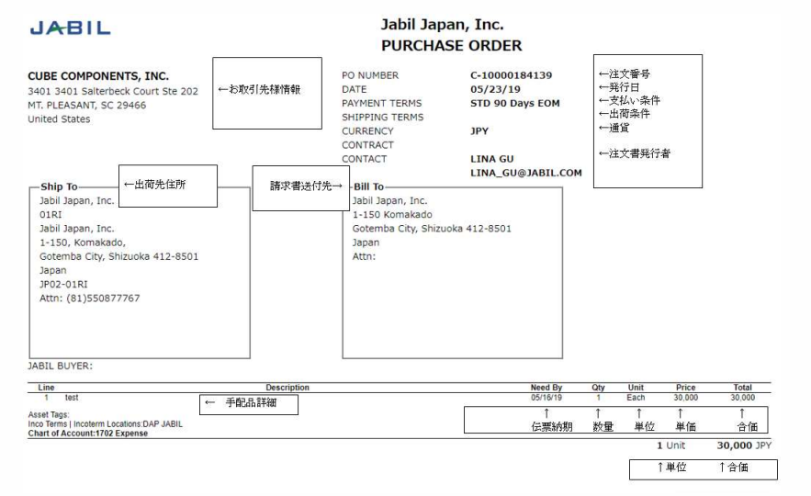
電子メールによる注文書の受領
注文内容はメール本文にも記載されています。
添付ファイルはhtml形式です。御社のセキュリティ設定でhtml形式のメールをブロックもしくは迷惑メール対象としている場合は、設定の変更をお願いします。
送り元のドメインは「@jabil.coupahost.com」です。
添付注文書の詳細については左の図をご確認いただきますようにお願いいたします。
添付はHTML形式です
添付注文書詳細

Slide 8
納期回答方法

Slide 9
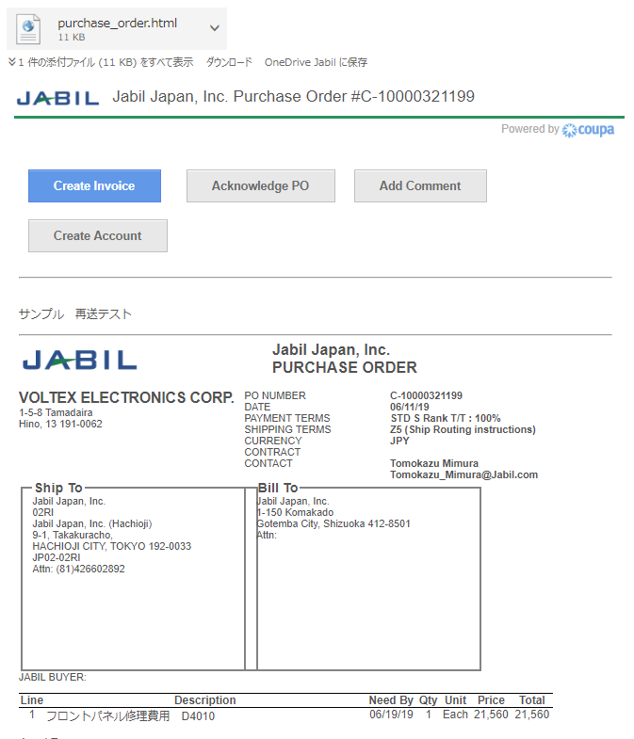
Email Flip による納期回答方法
注文書メールを開き、注文書を受け取ったことをジェイビルに通知するため 注文書メールに記載されている
「Acknowledged PO」をクリックし、納期回答を
入力して、受領した旨の連絡を行います。
電子メールから直接コメントを追加したり、または請求書を作成することもできます。
ABC Company

Slide 10
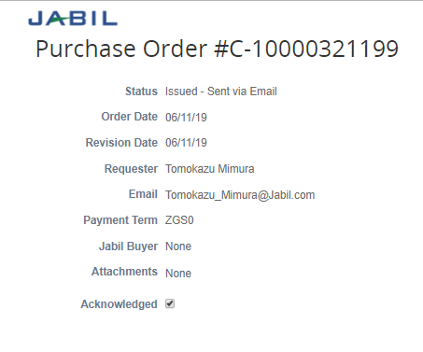
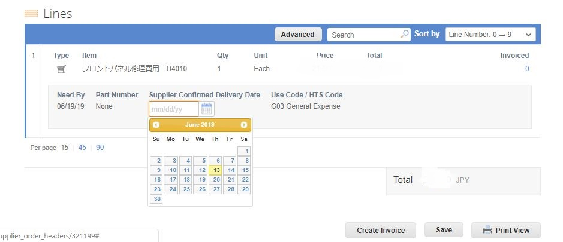
Email Flip による納期回答方法
Acknowledge POをクリックしていただくと、新しいブラウザータブか、ウインドウでCoupaが開きます。
画面の上部に「Order Acknowledged」というのメッセージが表示されます。
←のAcknowledgedにチェックを入れください
↓ その後、カレンダーをクリックして回答納期を選択し、
「Save」ボタンを押してください。回答納期がUpdateされます。
納期変更の場合は、再度同じ処理を実行してください。

Slide 11
電子メールからの
請求書の作成

Slide 12
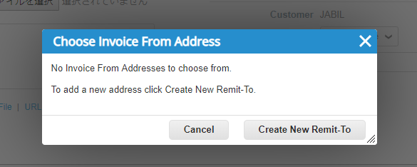
請求書の作成方法
Eメールフリップを利用して請求書を発行する場合は、
「Create Invoice」を
クリックします。
←左のポップアップが表示されます。
次に「Create New Remit-To」を
クリックします。
お取引先様の住所を登録します。

Slide 13
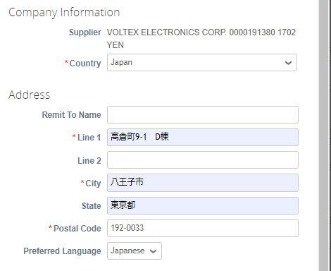
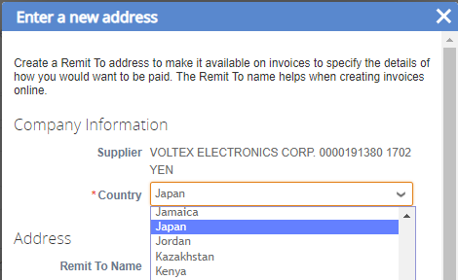
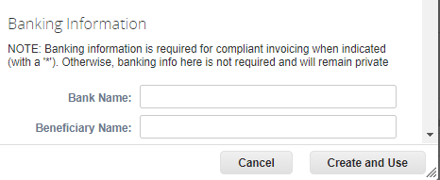
請求書の作成方法
ABC Company
ABC Company
↑上のポップアップが表示されます。次に 「Japanを選択」します
住所の欄に移動して、住所を入力します
（日本語での入力も問題ありません）
住所の入力が完了したら、「Create and Use」
をクリックして登録を行います。

Slide 14
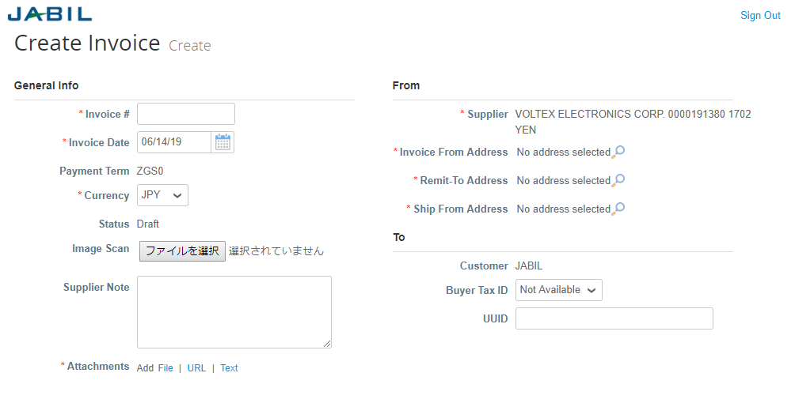
請求書の作成方法
ABC Company
必須フィールドはアスタリスクで示されていますので、各項目をご確認ください
Invoice # のフィールドに御社請求書番号を入力します。
日付、通貨の確認をします。
「Supplier Note」にコメントがあれば、記入をお願いします。
Attachmentsに御社の発行済請求書を添付します。

Slide 15

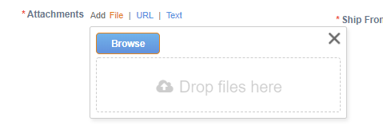
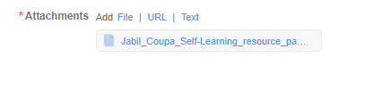
請求書の作成方法
① Attachment から「File」を選んでクリック
② 「Browse」をクリックしてフォルダを開く
添付する請求書をフォルダから選択して開くをクリック
Or
添付する請求書をドラッグ・アンド・ドロップして、添付する
③ ファイルが添付される

Slide 16
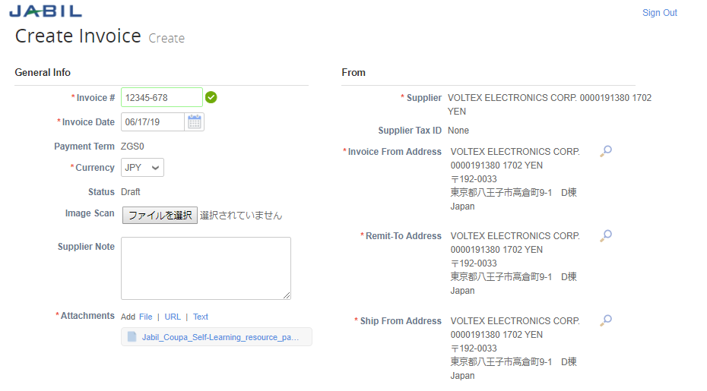
請求書の作成方法
ABC Company
ABC Company
ABC Company
ABC Company
必須フィールドはアスタリスクで示されています。入力が完了すると↑上のようになります。

Slide 17
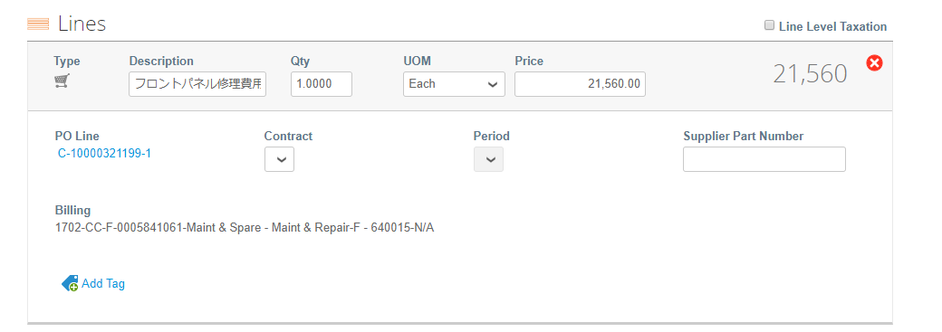
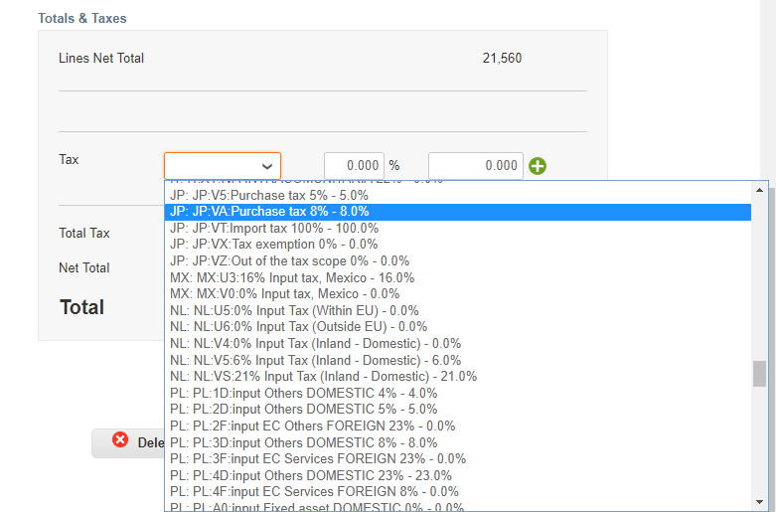
請求書の作成方法
初期値で注文内容が表記されていますので、内容を確認してください。
分納を行った場合は、ここで支払い請求の数量を変更してください
消費税の設定を行います
JP＝Japan
適応される消費税を選択してください

Slide 18
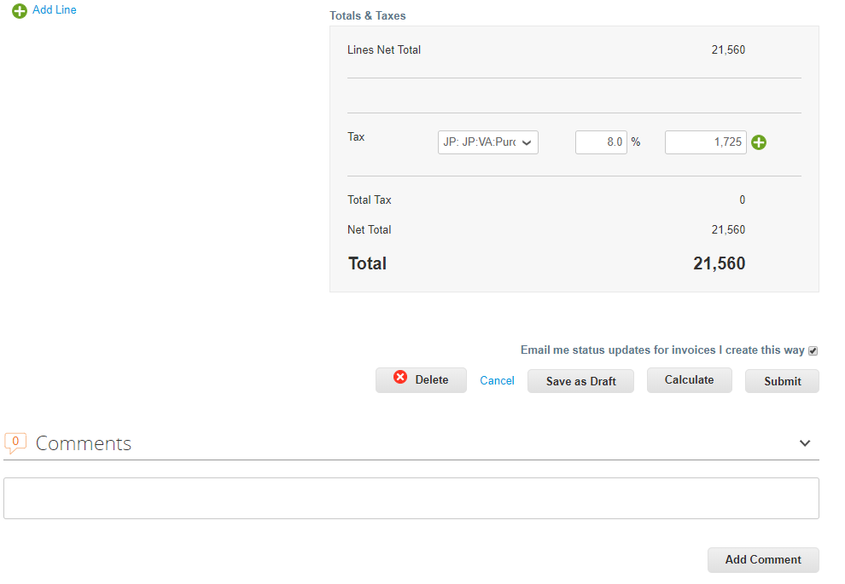
請求書の作成方法
消費税の設定が完了したら、「Email me status updates for invoices I create this way」に必ずチェックを入れて
「Submit」をクリックして、提出を行います。（チェックを忘れると申請した請求についての更新通知が流れません）
コメントがある場合は、コメント欄に内容を書いて、「Add Comment」をクリックして登録をしてください

Slide 19
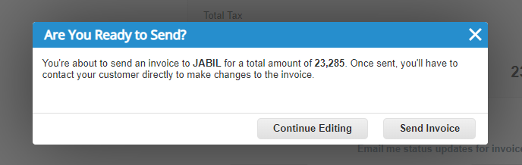
請求書の作成方法
Submitをクリックした後、確認のためポップアップが表示されます。
問題がない場合は、「Send Invoice」をクリックします。
一旦提出すると、請求書は変更できませんので、ご注意ください

Slide 20
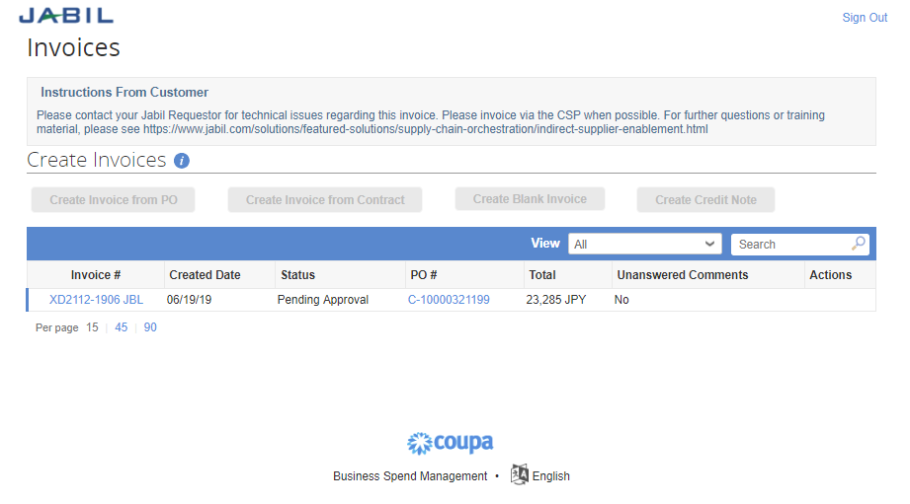
請求書の作成方法
提出が完了しますと、下記のように申請された画面に切り替わります。

Slide 21
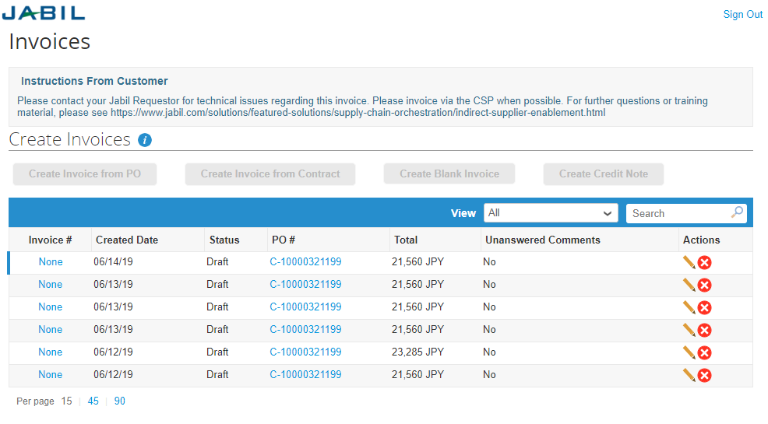
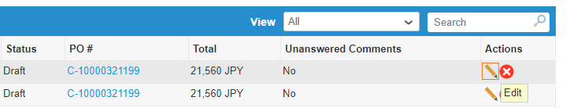
Tips（補足情報）
Submitをクリックせず、途中で処理を負わせてしまった場合は、複数の履歴が残ります。
これは請求書を提出するまで、上書き保存はされず、新しく毎回保存がされます。
保存したInvoiceを活用することも可能です。
リストにアクセスする場合は ”Create Invoice → Cancel → OK → 下記のリスト”にアクセスします
リストの右側にある
鉛筆マークをクリックして
編集することができます

Slide 22
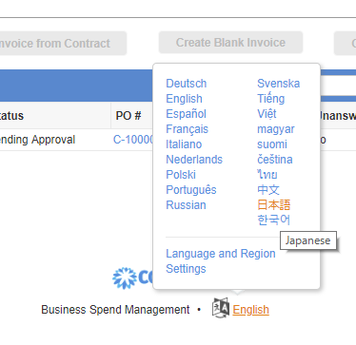
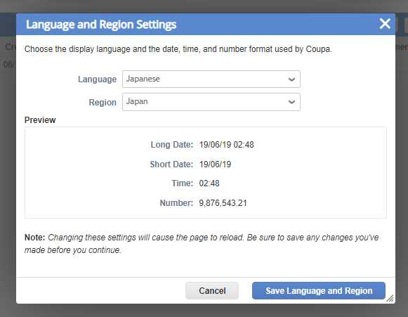
Coupaは日本語での対応が可能です
CoupaWebページを一番下に「English」とか書かれたアイコンがありますので、クリックしてください
「日本語」を選択します
「Save Language and Region」をクリックして、日本語と国を「日本」に設定します。
Webページが更新されて、日本語表記に変更となります。

Slide 23
Thank you!

